Slide 1

MÓDULO 27 · MATEMÁTICA · AULA 441
Hipérbole: Definição e Elementos
Na hipérbole, é c que é o maior — o oposto da elipse
Hipérbole: definição e elementos

Slide 2
Para começar
A relação entre a, b e c na hipérbole é a mesma da elipse?
POSSOR · Cônicas e Geometria Analítica Espacial · Aula 441
2

Slide 3
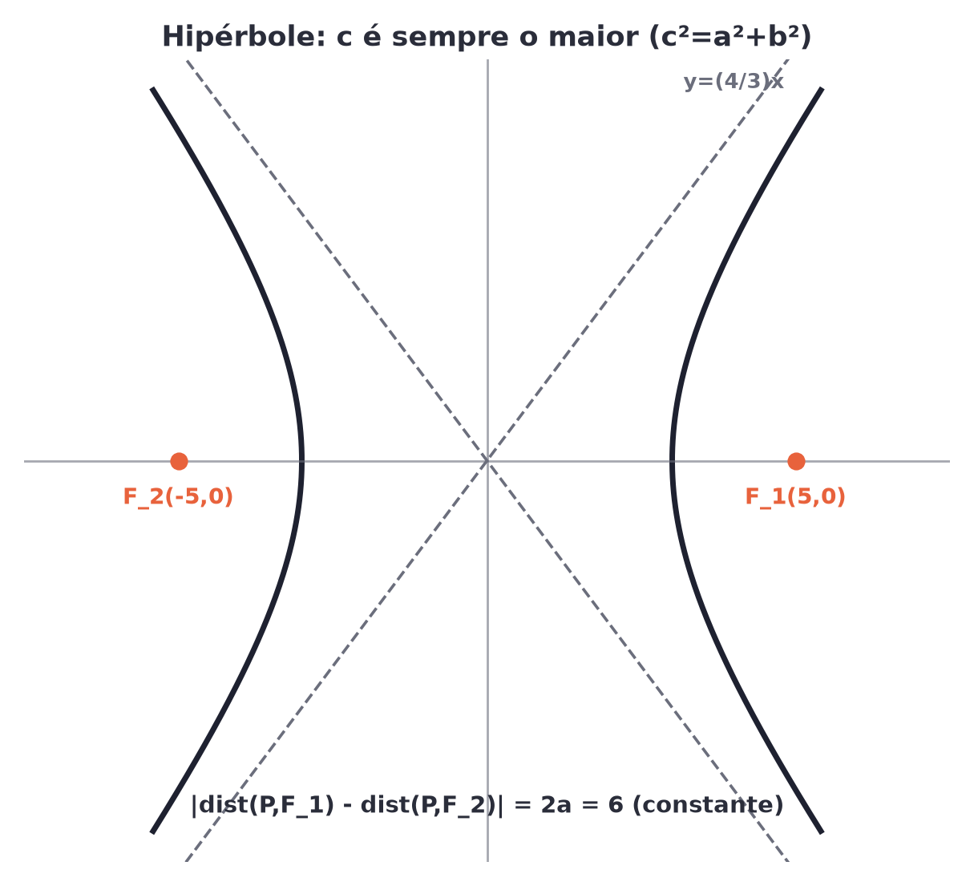
O conceito central
Hipérbole: diferença das distâncias a dois focos é constante (2a). Relação: c²=a²+b², c é o maior.
POSSOR · Cônicas e Geometria Analítica Espacial · Aula 441
3

Slide 4
Como funciona
A hipérbole vem de uma diferença de distâncias, não uma soma — por isso a relação se inverte.
• |dist(P,F₁) - dist(P,F₂)| = 2a
• c² = a² + b² (c é o maior)
POSSOR · Cônicas e Geometria Analítica Espacial · Aula 441
4

Slide 5

Cuidado com essa armadilha
Aplicar por analogia a mesma relação a²=b²+c² da elipse à hipérbole.
POSSOR · Cônicas e Geometria Analítica Espacial · Aula 441
5

Slide 6
Exemplo resolvido
Para a=3, b=4, calcule c.
c²=9+16=25
c=5
POSSOR · Cônicas e Geometria Analítica Espacial · Aula 441
6

Slide 7
Roteiro de hoje
1
Pergunta inicial
2
Relação invertida
3
Exemplo
4
Exercícios
POSSOR · Cônicas e Geometria Analítica Espacial · Aula 441
7

Slide 8

Hora dos Exercícios — Fixação
QUESTÃO 1
Como se define uma hipérbole?
💡 Dica
Elipse soma distâncias (a é o maior); hipérbole subtrai distâncias (c é o maior) — não troque as relações.
POSSOR · Cônicas e Geometria Analítica Espacial · Aula 441
8

Slide 9

Gabarito e Encerramento
Resposta
Como o lugar geométrico dos pontos cuja diferença (em módulo) das distâncias a dois focos fixos é constante (2a).
Resumo da Aula
Com a hipérbole definida, a próxima aula escreve sua equação.
• Na hipérbole, c²=a²+b² (c é o maior) — o oposto da relação da elipse (a²=b²+c², a é o maior).
Próxima aula: Módulo concluído.
POSSOR · Cônicas e Geometria Analítica Espacial · Aula 441
9

